Slide 1




Utilização de Ferramentas open source para a caraterização de uma paisagem. O módulo LecoS do QGIS André Duarte Porto, 17 de Junho de 2016
3.º Encontro de Utilizadores do QGIS Portugal
17-18 de Junho, 2016 - Porto

Slide 2
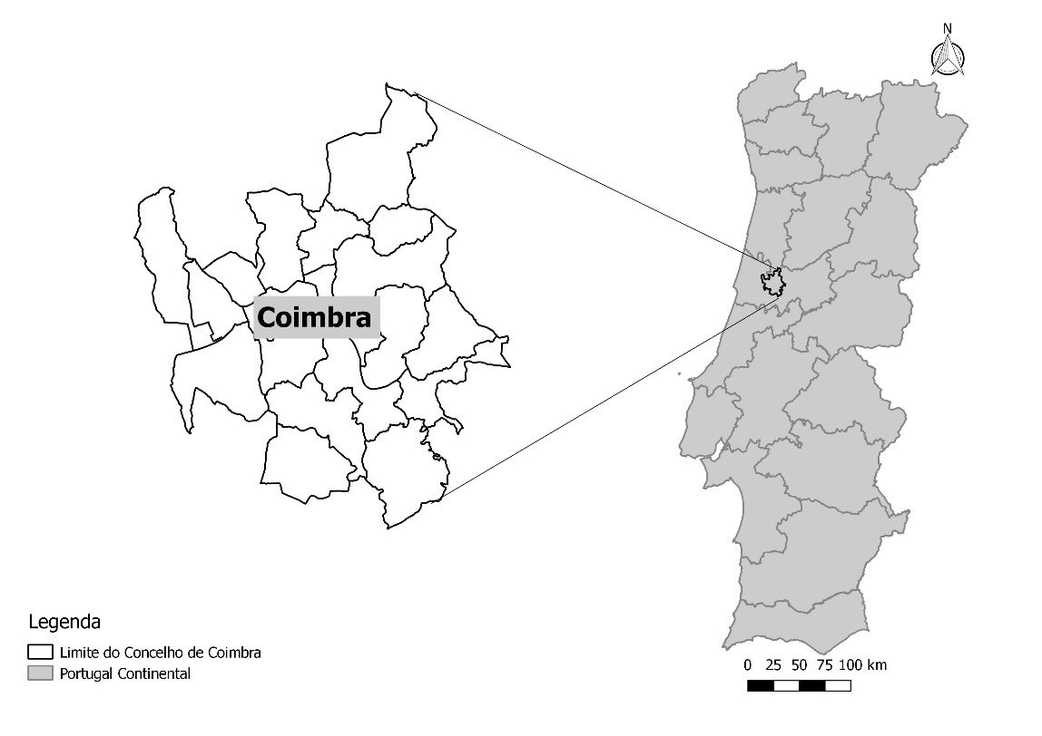
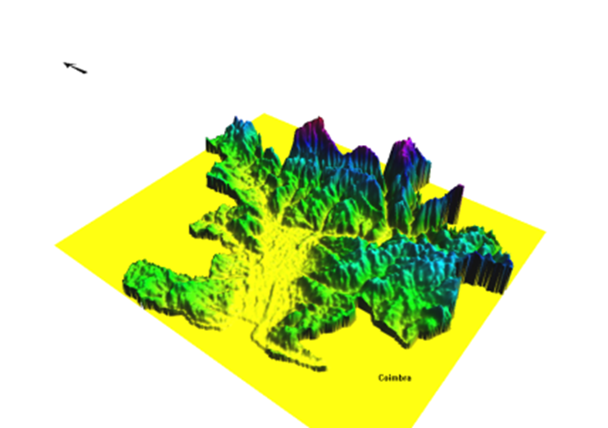

Utilização de Ferramentas open source para a caraterização de uma paisagem. O módulo LecoS do QGIS
Enquadramento
Parte do Projeto final da Pós-Graduação em SIG (Geopoint);
Concelho de Coimbra;
Situa-se no Centro Litoral de Portugal com uma área total de 31940ha;
Caso de estudo partilhado na comunidade.
3.º Encontro de Utilizadores do QGIS Portugal
17 e 18 de Junho 2016, Porto
André Duarte
1 l

Slide 3
Utilização de Ferramentas open source para a caraterização de uma paisagem. O módulo LecoS do QGIS
Objetivos gerais e específicos
Contributo para o conhecimento sobre a paisagem recorrendo a software open source (QGIS) em alternativa ao proprietário.
Comparar uma série temporal (1990-2006);
Descrever e analisar o padrão estrutural da paisagem recorrendo a métricas da paisagem;
Calcular os índices de biodiversidade;
Comparar os resultados com o Fragstats e com o Patch Analyst.
3.º Encontro de Utilizadores do QGIS Portugal
17 e 18 de Junho 2016, Porto
André Duarte
2 l

Slide 4
Utilização de Ferramentas open source para a caraterização de uma paisagem. O módulo LecoS do QGIS
Introdução
- A caracterização da paisagem pode ser realizada através índices quantitativos designados por métricas da paisagem.
- As métricas permite-nos descrever as características da estrutura da paisagem, estabelecer relações entre espécies e vários grupos de espécies, estudar as mudanças nos ecossistemas.
Podem ser calculadas ao nível da paisagem, da classe e da mancha.
- Utilizam-se as coberturas de Uso/Ocupação do Solo para levar a cabo estas análises.
3.º Encontro de Utilizadores do QGIS Portugal
17 e 18 de Junho 2016, Porto
André Duarte
3 l

Slide 5



Utilização de Ferramentas open source para a caraterização de uma paisagem. O módulo LecoS do QGIS
Material e Métodos
Informação de base e meios técnicos
A informação geográfica de base:
Corine Land Cover 1990;
Corine Land Cover 2006;
Carta Administrativa Oficial de Portugal de 2015 (CAOP).
Meios técnicos:
QGIS 2.14 Essen com Módulo LecoS (Martin Jung, 2012);
Fragstats 4.2 (Software de Domínio Público);
Patch Analyst (Freeware + Trial ArcMAP 10.4).
3.º Encontro de Utilizadores do QGIS Portugal
17 e 18 de Junho 2016, Porto
André Duarte
4 l

Slide 6
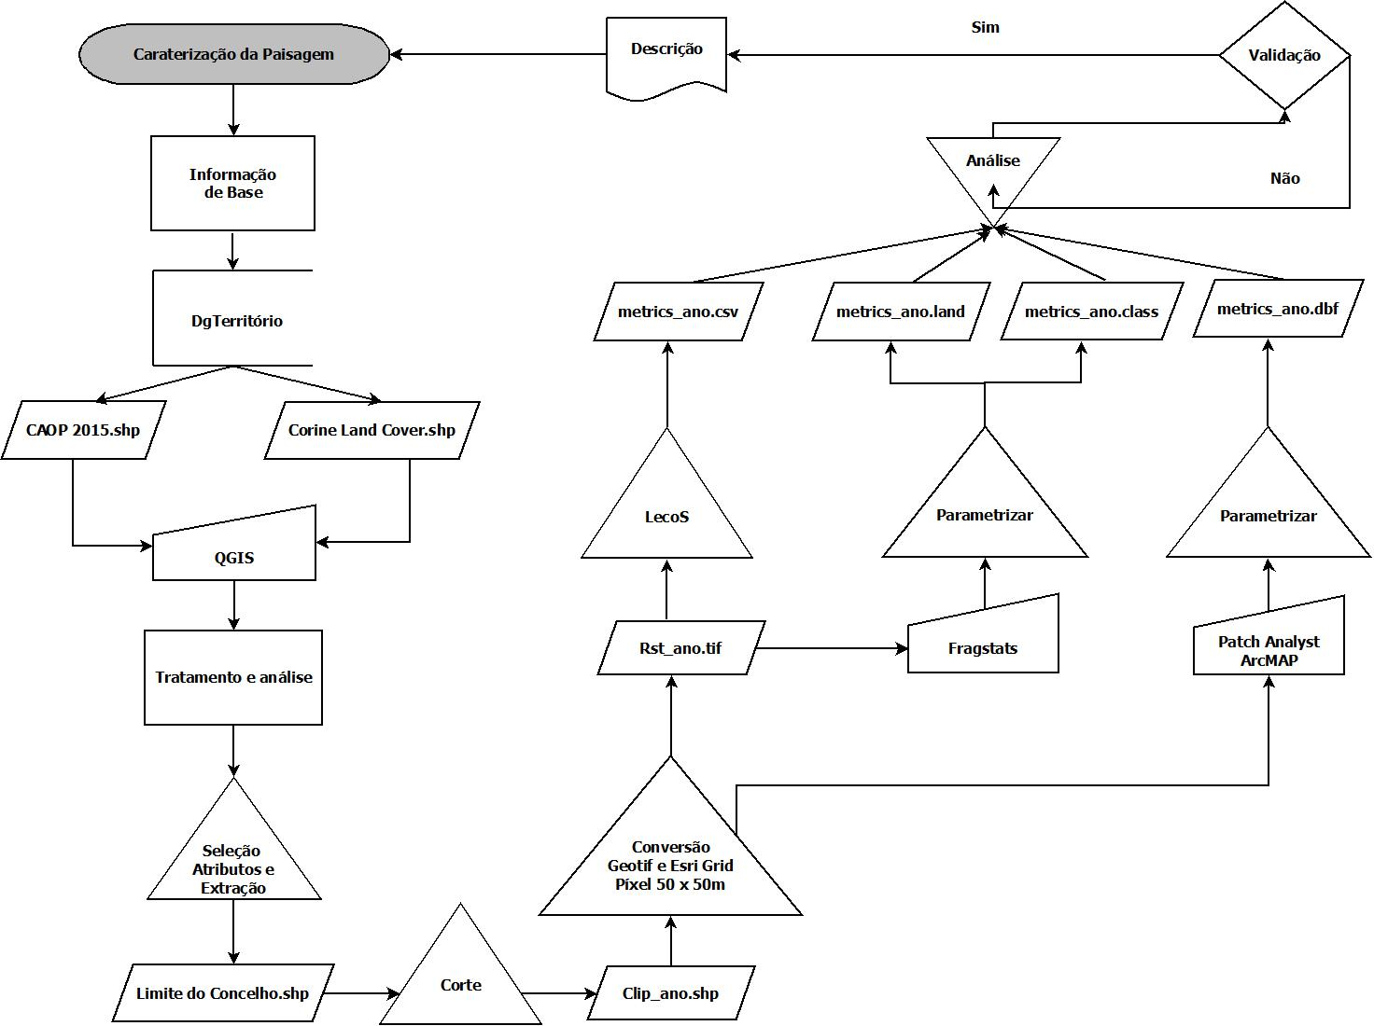
Utilização de Ferramentas open source para a caraterização de uma paisagem. O módulo LecoS do QGIS
Material e Métodos
Métodos
3.º Encontro de Utilizadores do QGIS Portugal
17 e 18 de Junho 2016, Porto
André Duarte
5 l

Slide 7
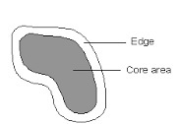



Utilização de Ferramentas open source para a caraterização de uma paisagem. O módulo LecoS do QGIS
Material e Métodos
Métricas e Índices de Biodiversidade
Forma Estrutural | Métrica | Classe | Paisagem
Área densidade e orla | Área Total | X
 | Landscape Proportion | X
Forma | Fractal Dimension Index | X
Área do Núcleo | Overall Core area | X
Agregação | Number of Patches | X
 | Effective Meshsize | X
 | Splitting Index | X
Diversidade | Índice de Shannon |  | X
 | Indice de Uniformidade |  | X
 | Índice Simpson |  | X
3.º Encontro de Utilizadores do QGIS Portugal
17 e 18 de Junho 2016, Porto
André Duarte
6 l

Slide 8
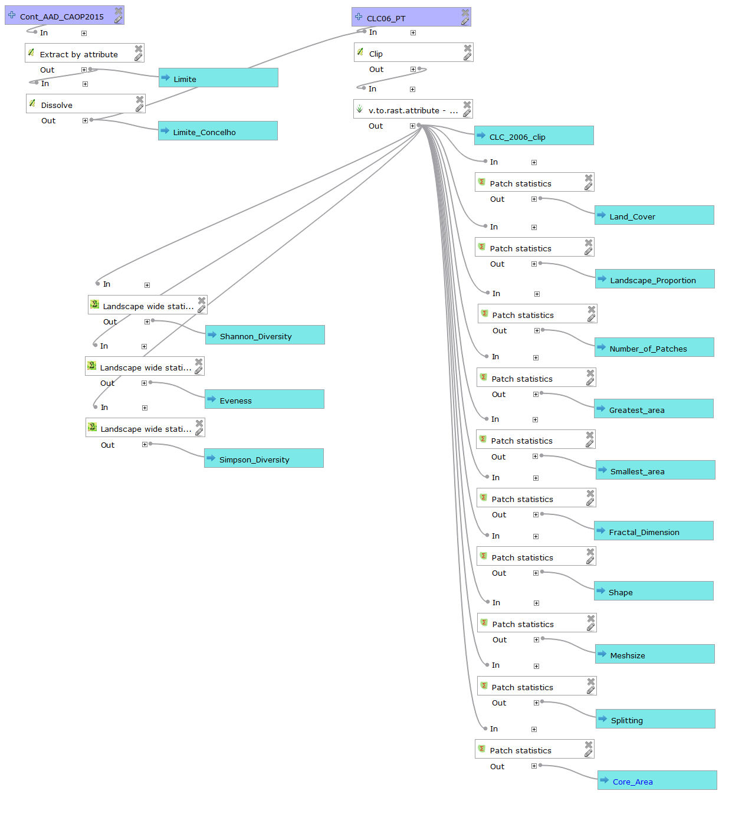
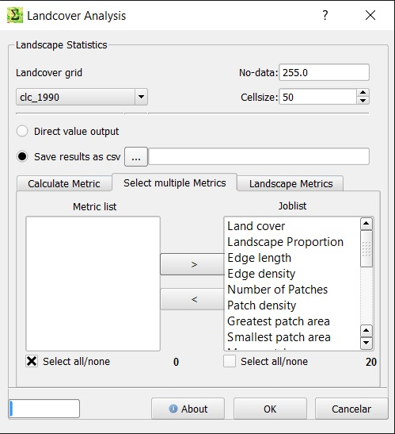
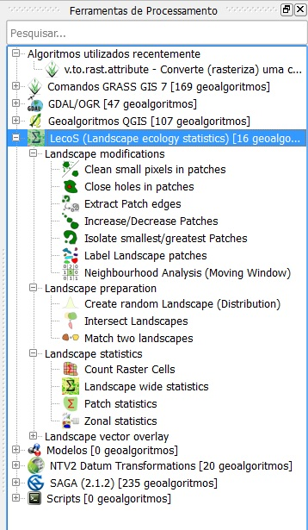
Utilização de Ferramentas open source para a caraterização de uma paisagem. O módulo LecoS do QGIS
Material e Métodos
Uso do Modelador Gráfico e LecoS
3.º Encontro de Utilizadores do QGIS Portugal
17 e 18 de Junho 2016, Porto
André Duarte
7 l

Slide 9
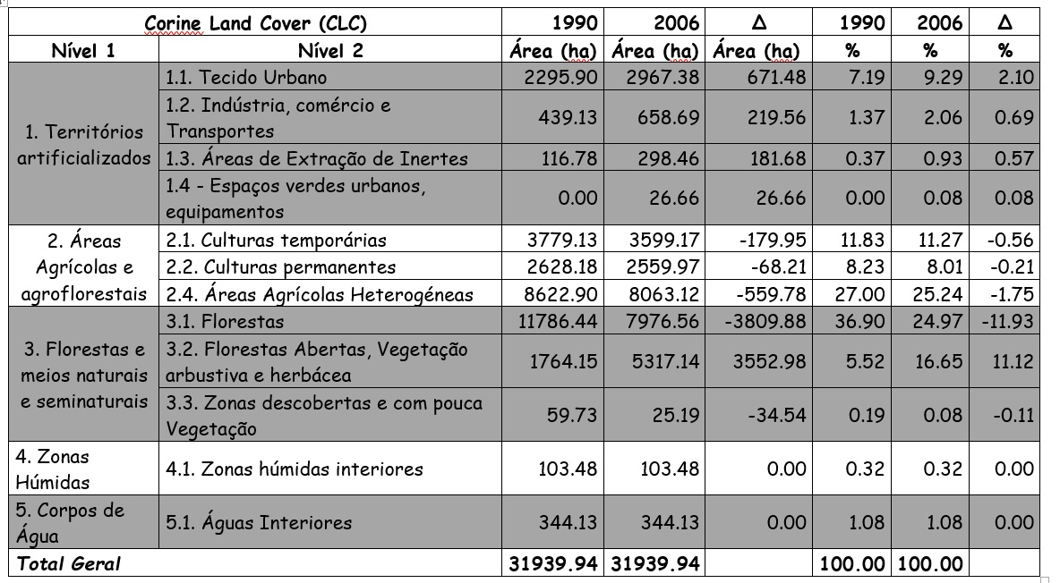
Utilização de Ferramentas open source para a caraterização de uma paisagem. O módulo LecoS do QGIS
Resultados
Uso/Ocupação do Solo 1990 e 2006
3.º Encontro de Utilizadores do QGIS Portugal
17 e 18 de Junho 2016, Porto
André Duarte
8 l

Slide 10
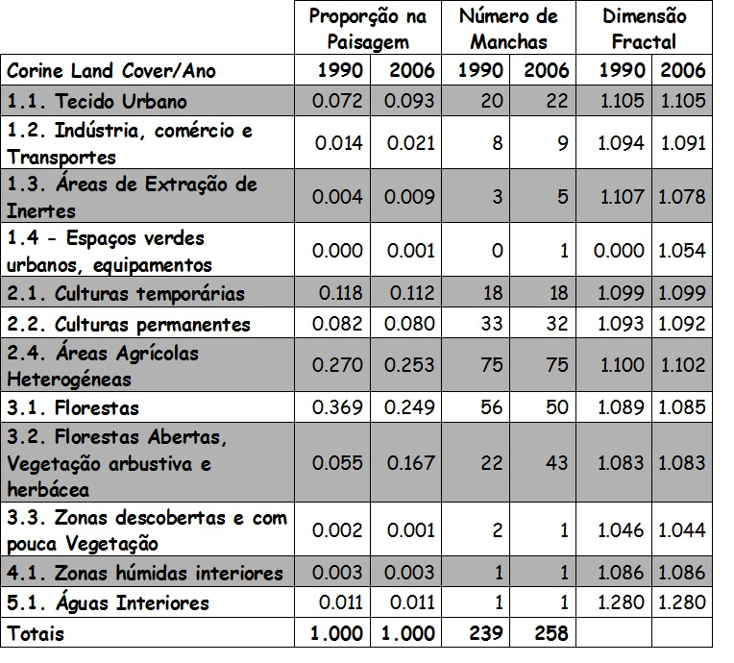
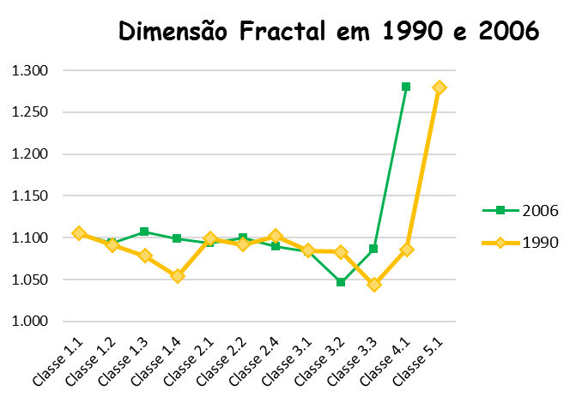
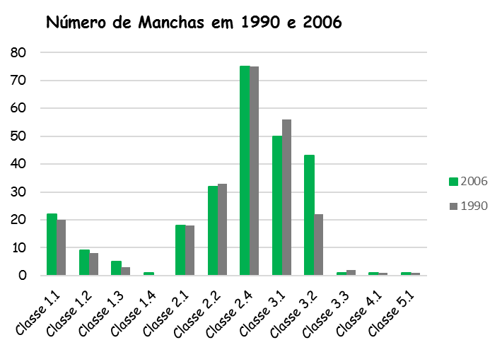
Utilização de Ferramentas open source para a caraterização de uma paisagem. O módulo LecoS do QGIS
Resultados
Padrão Estrutural
3.º Encontro de Utilizadores do QGIS Portugal
17 e 18 de Junho 2016, Porto
André Duarte
9 l

Slide 11
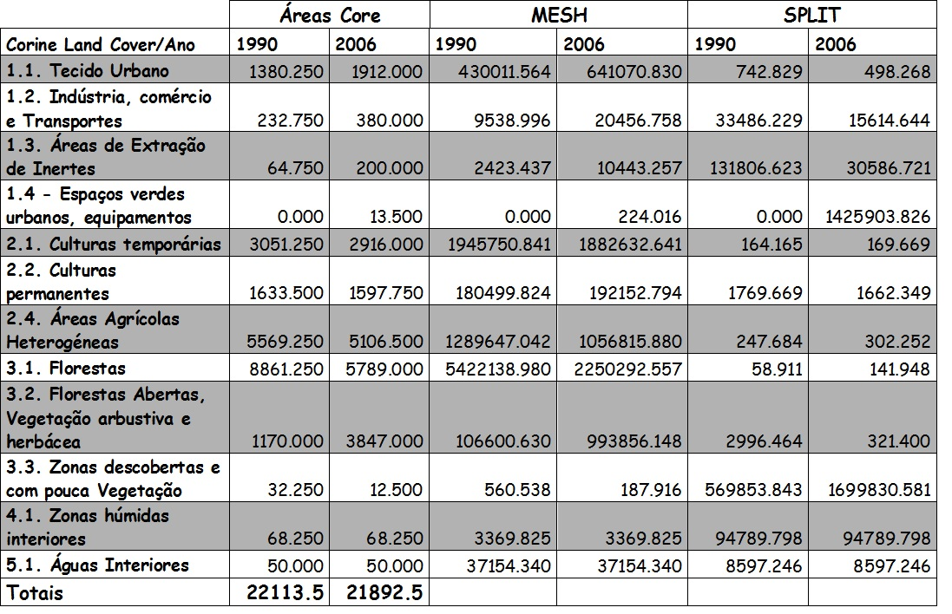
Utilização de Ferramentas open source para a caraterização de uma paisagem. O módulo LecoS do QGIS
Resultados
Padrão Estrutural
3.º Encontro de Utilizadores do QGIS Portugal
17 e 18 de Junho 2016, Porto
André Duarte
10 l

Slide 12
Utilização de Ferramentas open source para a caraterização de uma paisagem. O módulo LecoS do QGIS
Resultados
Índices de Biodiversidade
Diversidade | 1990 | 2006
Índice de Shannon | 1.69 | 1.86
Índice de Uniformidade | 0.70 | 0.75
Índice de Simpson | 0.76 | 0.82
No geral a biodiversidade aumentou de 1990 para 2006
3.º Encontro de Utilizadores do QGIS Portugal
17 e 18 de Junho 2016, Porto
André Duarte
11 l

Slide 13
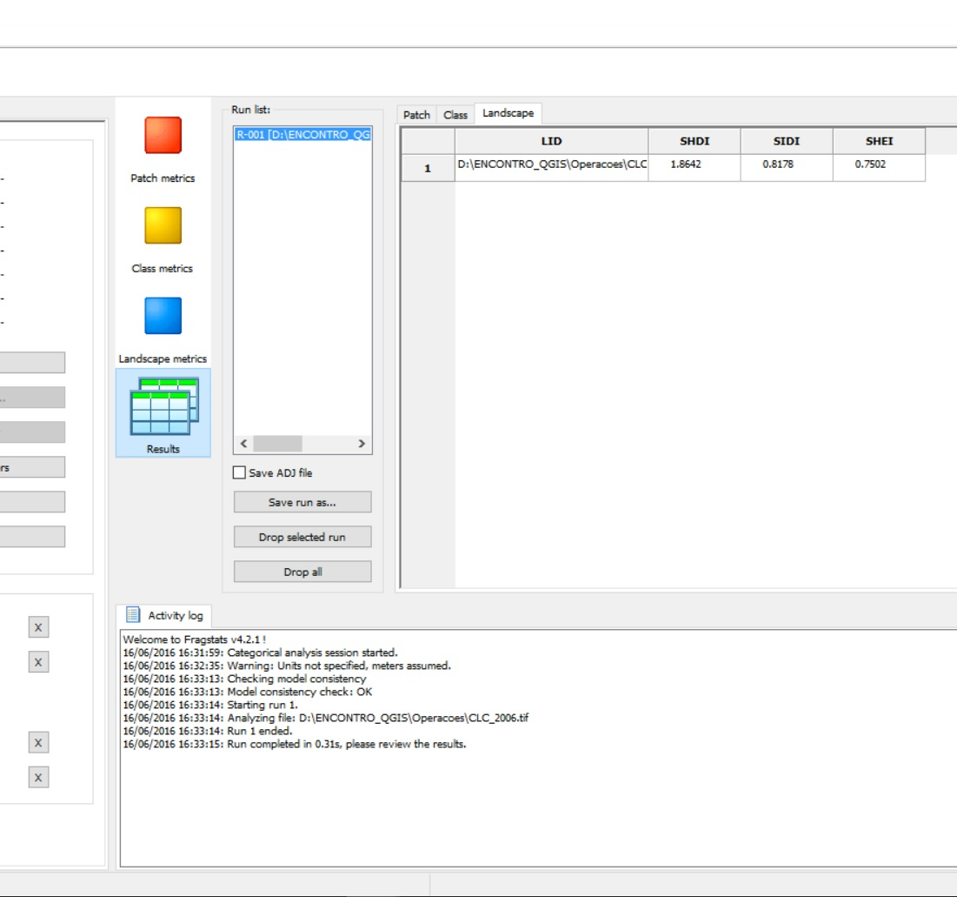
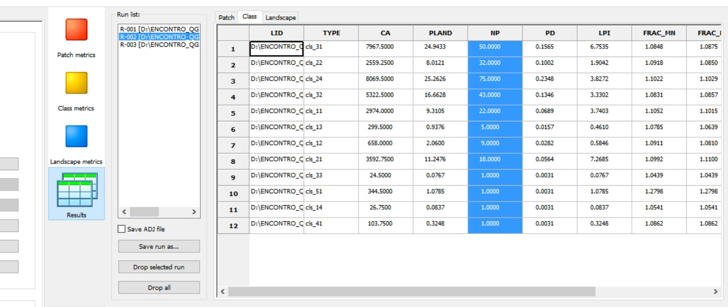
Utilização de Ferramentas open source para a caraterização de uma paisagem. O módulo LecoS do QGIS
Resultados
Comparação/Validação com o Fragstats
Corine Land Cover de 2006
Índices de Diversidade e métricas com o mesmo resultado que o LecoS
3.º Encontro de Utilizadores do QGIS Portugal
17 e 18 de Junho 2016, Porto
André Duarte
12 l

Slide 14
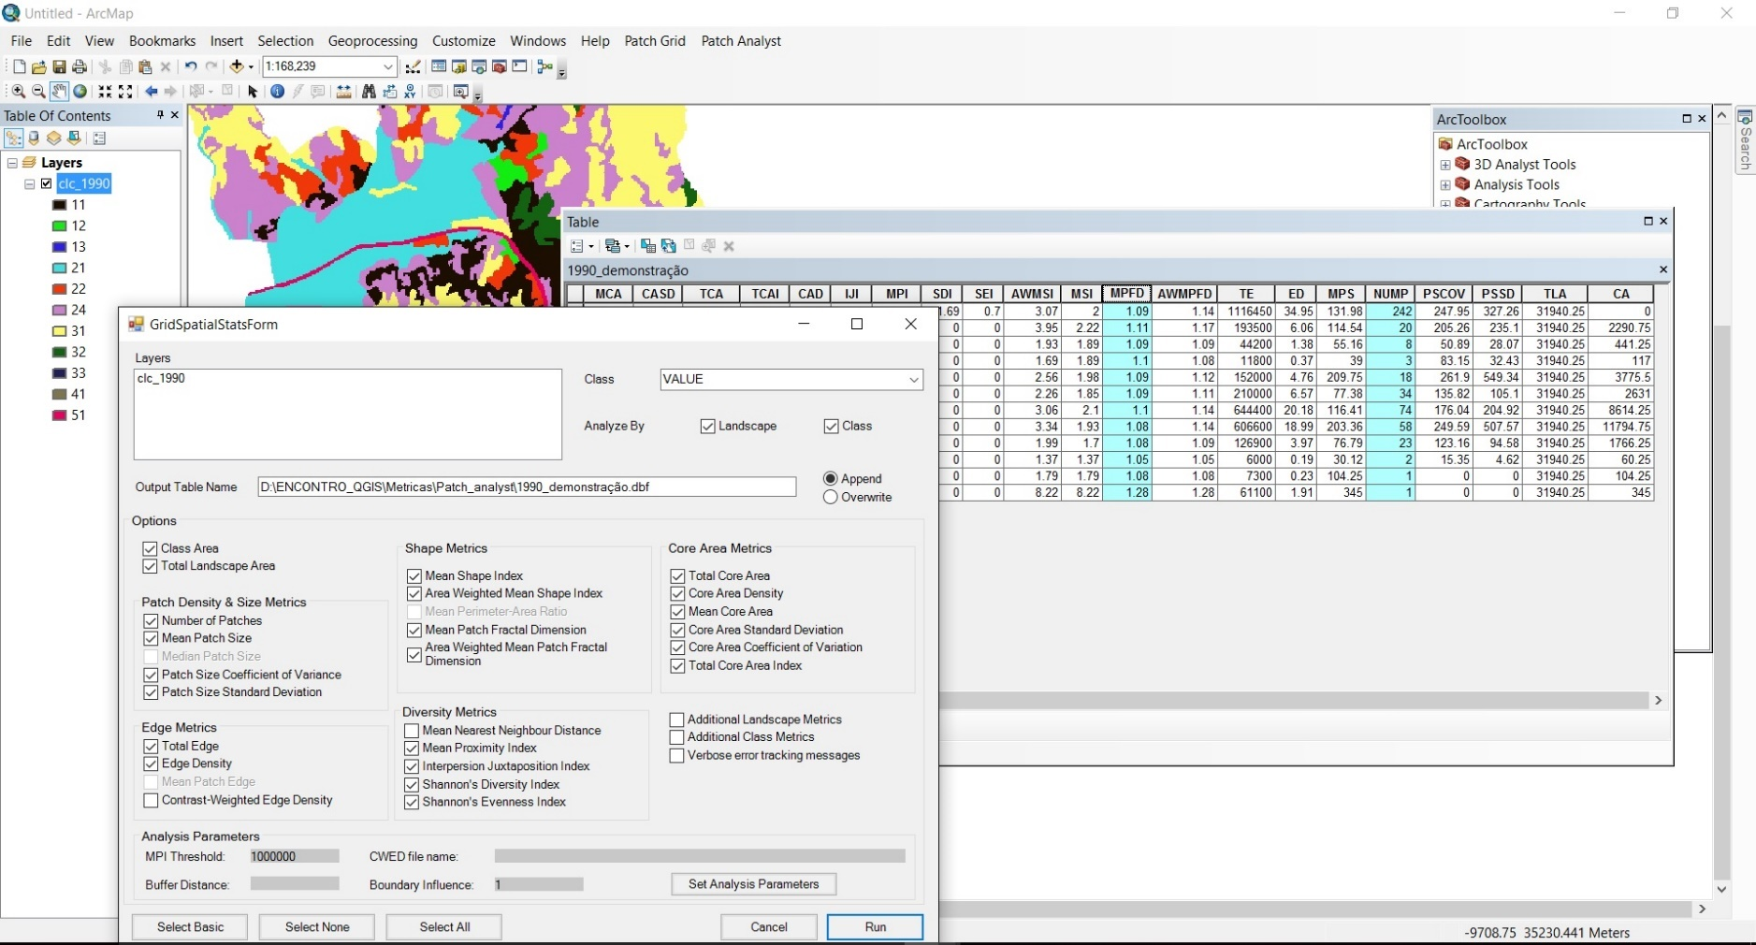
Utilização de Ferramentas open source para a caraterização de uma paisagem. O módulo LecoS do QGIS
Resultados
Comparação/Validação com o Patch Analyst
Corine Land Cover de 1990
Índices de Diversidade e métricas com o mesmo resultado que o LecoS
3.º Encontro de Utilizadores do QGIS Portugal
17 e 18 de Junho 2016, Porto
André Duarte
13 l

Slide 15
Utilização de Ferramentas open source para a caraterização de uma paisagem. O módulo LecoS do QGIS
Conclusões
O aumento do número de manchas e da área total dos núcleos entre 1990 e 2006 são indicadores da fragmentação;
A complexidade da forma mostra-nos que as classes como os espaços verdes urbanos e as áreas agrícolas são mais regulares;
As métricas de agregação (MESH e SPLIT) mostram-nos que as classes inerentes às áreas florestais e ago-florestais estão a desagregar-se;
A biodiversidade aumentou de 1990 para 2006 devido ao aumento do número de manchas nesta série;
3.º Encontro de Utilizadores do QGIS Portugal
17 e 18 de Junho 2016, Porto
André Duarte
14 l

Slide 16
Utilização de Ferramentas open source para a caraterização de uma paisagem. O módulo LecoS do QGIS
Conclusões
Perante os resultados obtidos podemos afirmar que a área de estudo apresenta problemas de fragmentação devido à pressão antrópica;
Obtiveram-se os mesmos resultados no Fragstats e no Patch Analyst;
O QGIS revelou-se bastante intuitivo, muito prático no cálculo das métricas da paisagem e índices de biodiversidade;
3.º Encontro de Utilizadores do QGIS Portugal
17 e 18 de Junho 2016, Porto
André Duarte
15 l

Slide 17
Utilização de Ferramentas open source para a caraterização de uma paisagem. O módulo LecoS do QGIS
Conclusões
Vantagens e Desvantagens
Vantagens:
Possibilidade de cálculo de métricas da paisagem de várias formas (Modelador gráfico, módulo LecoS e na Caixa de Ferramentas);
O Fragstats desde 2012 que aceita GeoTiff´s produzidos no QGIS;
Possibilidade de usar o R e calcular mais métricas;
Interface gráfica amigável e intuitiva do QGIS + LecoS.
Desvantagens:
O LecoS apresenta poucas métricas ao nível da Mancha e da Paisagem (20 + 3 métricas de diversidade).
3.º Encontro de Utilizadores do QGIS Portugal
17 e 18 de Junho 2016, Porto
André Duarte
16 l

Slide 18

3.º Encontro de Utilizadores do QGIS Portugal
17-18 de Junho, 2016 - Porto
Obrigada!!!
3.º Encontro de Utilizadores do QGIS Portugal
17 e 18 de Junho 2016, Porto

